Slide 1




BANCA COMERCIALA CARPATICA
PREZENTARE

Slide 2
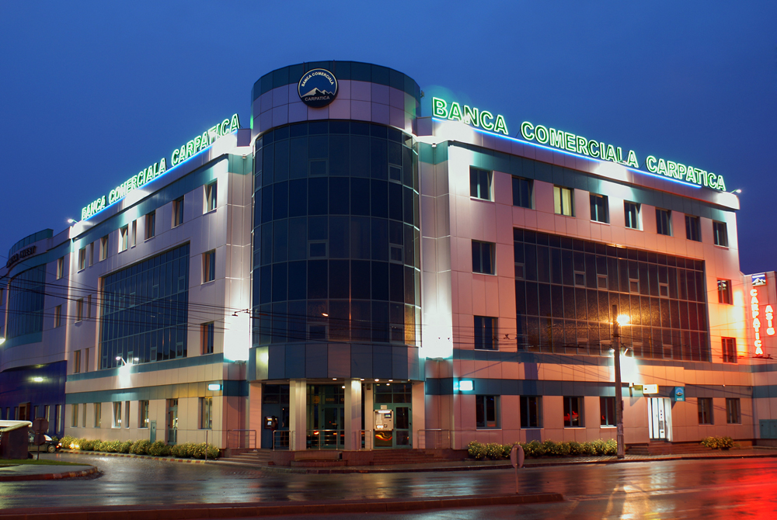
BANCA COMERCIALA CARPATICA
Capital Social autohton
13 ani experienta pe piata locala
155 unitati

Slide 3
AGRICULTURA
SEGMENT DE DEZVOLTARE STRATEGICA
60% crestere
a portofoliului de credite din agricultura 2011 vs 2010

Slide 4
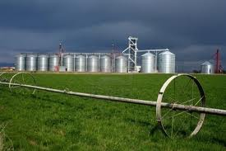


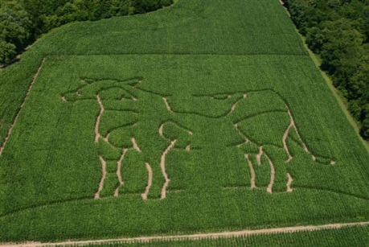
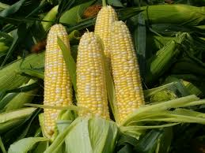

PRODUSE DE CREDITARE
DESTINATE SECTORULUI AGRICOL
www.carpatica.ro

Slide 5

CREDITUL RADACINI
PREMIAT IN 2011
Achizitionare terenuri agricole intabulate
0% aport propriu
120 luni perioada de creditare
24 luni gratie la principal
80% garantie maxima Fond de Garantare
si neintabulate

Slide 6

CREDITUL APIA
PENTRU BUNASTAREA PASARILOR SI PORCINELOR
AXA II
SAPS
Finantarea activitatii curente
Plata obligatiilor catre Bugetul de Stat
80% din valoarea sumei calculate conform Adeverintei eliberate de APIA.
Pana la incasarea ajutoarelor de stat

Slide 7


RAPIDITATE
Factorul decizional este local
GRAFICELE DE RAMBURSARE
Tin cont de sezonalitatea activitatilor agricole
STRUCTURA DE GARANTII
Scrisori de garantare emise de FNGCIMM, FGCR si EXIM BANK

Slide 8

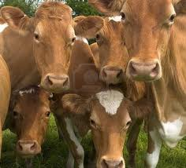
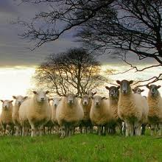
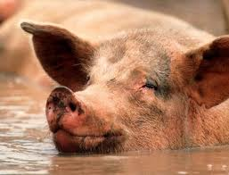
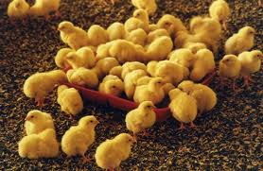
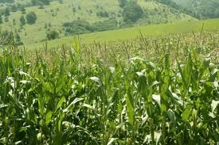


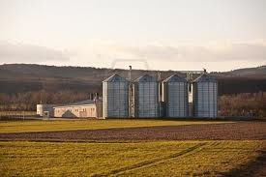

2012 cu recolte bogate!

